Slide 1
毕业设计
基于WEB的商品价格监测对比系统的设计与实现
答辩人：陈文婷
专业名称：软件工程
指导老师：王舒讲师

Slide 2
01
选题背景
目录
02
作品概述
03
制作过程
CONTENTS
04
作品展示
05
总结回顾

Slide 3
01
选题背景

Slide 4
01.选题背景
1.从整体来看
1
2
2.对于消费者来说
背景
分析
3
4
从企业角度讲

Slide 5
01 选题背景
01
于整体而言
03
企业角度
近年来电子商务快速发展,网络购物已经成为人们日常购物的又一购买渠道,每天有成千上万的人通过网上的各大电子商务网站购买自己所需要的商品,中国已成为继美国后第二大网络购物国家。庞大的数据之下隐藏着多少因不为人所知的数据变化所带来的利益或损失。
02
消费者角度
从企业角度讲，在世界经济的发展中，基于管理效率和信息化的竞争已成为重要的企业战略，所以企业管理的数字化和信息化已成为企业发展的必然趋势。所谓知己知彼，百战百胜，也就是说企业对同行商品的定价的了解能更好的及时规划与调整公司的战略方针和政策，调整当前的销售价格和销售方案来与同行一较高下。
于消费者而言，由于互联网的商品的价格相比实体店的实惠，且不受时间地点的限制，现代人更青睐于网上购物。其实这存在着一定的弊端，当前网络上商品的价格是相对浮动与隐蔽的。很容易就秉着买便宜货的心情买了贵东西。
待选择语句：其实消费者最初选择网上购物的一个很大的原因就是网上的商品更加的实惠，但是

Slide 6
01 选题背景
确定选题
Efficiency
由此针对当前市场及用户需求,采用面向对象方法,设计与实现了一个基于web的商品价格监测对比系统。
基于web的商品价格监测对比系统通过利用互联网搜索引擎技术实现有针对性,精准性的数据抓取，从中获取价格数据的走势图,为用户提供实时的商品价格监控，以便及时有效的掌握商品历史价格与实时的价格走向。
Real-time Monitoring
Data Analysis

Slide 7
02
作品概述

Slide 8
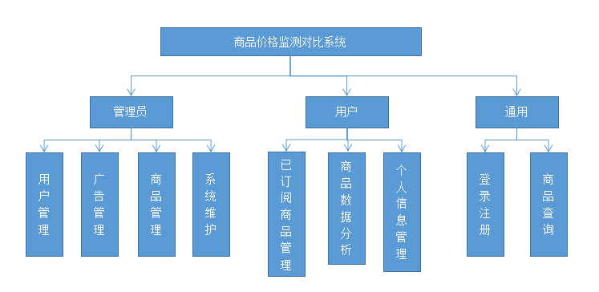
02 作品概述
基于Web的商品价格监测系统系统结构图

Slide 9
02 作品概述
02
用户功能有：
除通用功能外，可以进行个人信息的查看和修改，例如设置新密码。
对已订阅商品的查看，并查看某个已订阅商品的具体价格的走势图，易于分析判断。
对已订阅商品的管理，已订阅商品用户有权限取消自己已订阅的商品
可以选择下载自己相关已订阅的商品的具体数据
通用功能有：
登录注册（管理员只有登录权限）
商品的查询（通过商品链接查找）
管理员功能有：
管理用户的所有相关信息，包括基本账号信息，用户已订阅商品管理，以及管理用户反馈回来的建议或投诉。
有权限对所有商品信息进行相关操作，和管理商品价格记录表。
进行对系统的维护，包括系统出现的异常问题，以及突发的系统Bug 的修复等。

Slide 10
02 作品概述
01
点击此处添加标题
标题数字等都可以通过点击和重新输入进行更改，顶部“开始”面板中可以对字体、字号、颜色、行距等进行修改。建议正文8-14号字，1.3倍字间距。
02
点击此处添加标题
标题数字等都可以通过点击和重新输入进行更改，顶部“开始”面板中可以对字体、字号、颜色、行距等进行修改。建议正文8-14号字，1.3倍字间距。

Slide 11
02 作品概述
更换图片方法：点击图片后右键，选择“更改图片”即可。标题数字等都可以通过点击和重新输入进行更改，顶部“开始”面板中可以对字体、字号、颜色、行距等进行修改。建议正文8-14号字，1.3倍字间距。标题数字等都可以通过点击和重新输入进行更改，顶部“开始”面板中可以对字体、字号、颜色、行距等进行修改。建议正文8-14号字，1.3倍字间距。

Slide 12
03
制作过程

Slide 13
03 制作过程
前 端 相 关 语 言
HTML
超文本标记语言，通过标签描述网页，现在比较常用的是HTML5（即HTML的第五次修改版本），其赋予网页更好的意义和结构。
CSS
层叠样式表，用于来设置web页面和用户界面的视觉样式，使用户得到更好的视觉体验。
JAVASCRIPT
具有轻量级头等函数的编程语言，Web页面的脚本语言，用于为HTML页面设置一些特定的函数方式。

Slide 14
03 制作过程
后
端
相
关
语
言
JAVA
Groovy
Python
一种可以撰写跨平台应用软件的面向对象的程序设计语言。
Groovy结合了众多语言易用的特性，如闭包等，Groovy与Java的兼容性良好，可以共同使用，大大降低了服务器端的开发难度，同时大幅减少繁杂的代码。
Python 是一种面向对象解释型的计算机程序设计语言。在该系统中主要用来编写关于数据抓取的部分。

Slide 15
03 制作过程
前后端分离架构
Spring Boot 框架
所有前端页面部分全部以静态化的方式展现给用户，在用户请求服务的过程中，借助AJAX技术，通过服务器端API动态的请求数据，并异步刷新渲染到客户端浏览器，期间无需服务器端渲染页面，服务器端仅需要返回客户端浏览器需要的数据信息
Spring Boot是一款全新 J2 EE应用程序框架， Spring Boot相比较于 Spring Framework的配置更加的简单清晰，能够创建单独运行的 spring项目，同时 对MAVEN的配置进行简化，开发员只需在相关模块类中编写 JPA注解便可让功能见效，同时 Spring Boot集成了 Tomcat Java Web容器，使开发者在开发时更加方便，能更加快速构建企业项目应用程序
J2EE 框架
前端SPA框架
SPA，单页面Web应用程序。本项目选用Vue.js技术作为前端基础框架。传统DOM处理需要编写繁杂的选择器,逐级操作还原服务器需要的JSON数据格式,不但操作繁琐且易出现致命错误。而通过Vue.js的响应式双向绑定数据,实时反映数据的真实变化并映射到数据源上,避免前端页面开发中DOM选择器繁杂的操作,简化Web前端开发流程和降低开放难度,提升前端开发效率,降低开发成本和周期,提升系统流畅性
J2ee实际上是一个企业应用程序规范的集合，它限制了web应用程序不同级别的技术，帮助我们开发和部署可移植、健壮、可伸缩和安全的Java web应用程序。
技术框架及架构

Slide 16
04
作品展示

Slide 17
04 作品展示
01
点击此处添加标题
02
点击此处添加标题
03
点击此处添加标题
标题数字等都可以通过点击和重新输入进行更改，顶部“开始”面板中可以对字体、字号、颜色、行距等进行修改。建议正文8-14号字，1.3倍字间距。
标题数字等都可以通过点击和重新输入进行更改，顶部“开始”面板中可以对字体、字号、颜色、行距等进行修改。建议正文8-14号字，1.3倍字间距。
标题数字等都可以通过点击和重新输入进行更改，顶部“开始”面板中可以对字体、字号、颜色、行距等进行修改。建议正文8-14号字，1.3倍字间距。

Slide 18
04 作品展示
点击此处添加标题
点击此处添加标题
点击此处添加标题

Slide 19
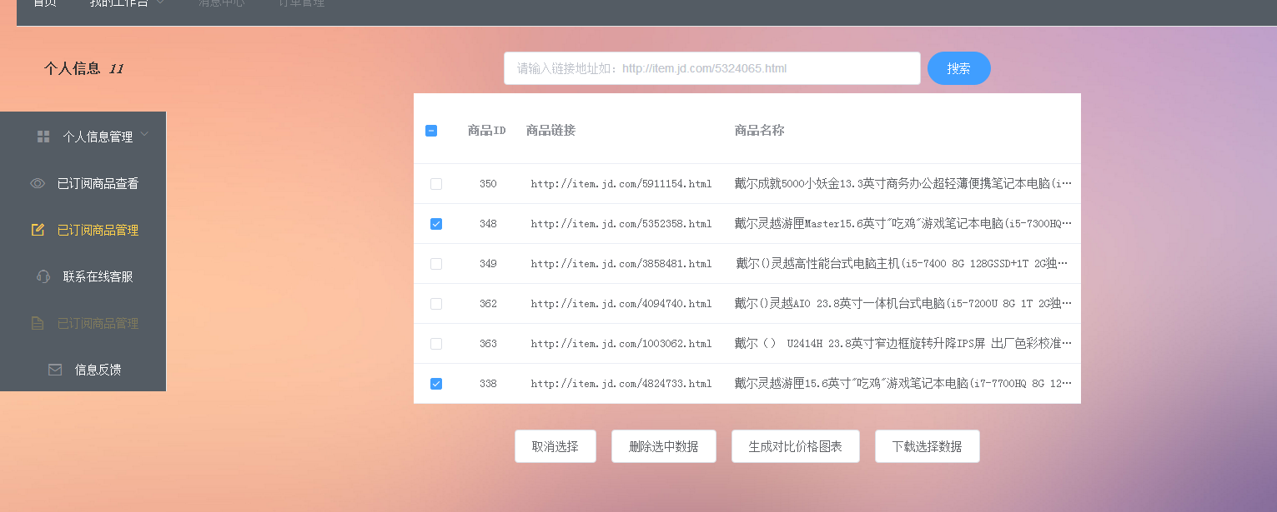
04 作品展示
02
主界面模块
用户登陆系统后进入系统的主界面（如图4-2所示），进入界面之后用户可浏览到近期系统中订阅数比较高的商品，并显示他的销售价格，打折后价格，交易量等数据，用户可进行订阅。用户可以点击搜索框通过商品关键字或链接来搜索商品，系统先进行数据库的查找，要是数据库中存有数据，便将数据反馈给用户，如果数据库没有该商品订阅记录，将提醒用户是否要订阅该商品，用户若选择订阅该商品，该商品将在第一位订阅用户点击订阅的时间起，定时进行数据的抓取与存储。
主界面XXX

Slide 20
04 作品展示
02
已订阅商品模块
用户登陆系统后进入系统的主界面（如图4-2所示），进入界面之后用户可浏览到近期系统中订阅数比较高的商品，并显示他的销售价格，打折后价格，交易量等数据，用户可进行订阅。用户可以点击搜索框通过商品关键字或链接来搜索商品，系统先进行数据库的查找，要是数据库中存有数据，便将数据反馈给用户，如果数据库没有该商品订阅记录，将提醒用户是否要订阅该商品，用户若选择订阅该商品，该商品将在第一位订阅用户点击订阅的时间起，定时进行数据的抓取与存储。
主界面XXX

Slide 21
04 作品展示
点击此处添加标题
点击此处添加标题
点击此处添加标题

Slide 22
04 作品展示
点击此处添加标题
顶部“开始”面板中可以对字体、字号、颜色、行距等进行修改。建议正文8-14号字，1.3倍字间距。顶部“开始”面板中可以对字体、字号、颜色、行距等进行修改。建议正文8-14号字，1.3倍字间距。顶部“开始”面板中可以对字体、字号、颜色、行距等进行修改。建议正文8-14号字，1.3倍字间距。

Slide 23
05
总结回顾

Slide 24
05 总结回顾
TITLE HERE | CHECK
Title here
Title here
Title here
Title here
Title here
Title here
Title here
01
点击此处添加标题
标题数字等都可以通过点击和重新输入进行更改，顶部“开始”面板中可以对字体、字号、颜色、行距等进行修改。建议正文8-14号字，1.3倍字间距。标题数字等都可以通过点击和重新输入进行更改，顶部“开始”面板中可以对字体、字号、颜色、行距等进行修改。建议正文8-14号字，1.3倍字间距。

Slide 25
05 总结回顾
点击此处添加标题
标题数字等都可以通过点击和重新输入进行更改，顶部“开始”面板中可以对字体、字号、颜色、行距等进行修改。建议正文8-14号字，1.3倍字间距。标题数字等都可以通过点击和重新输入进行更改，顶部“开始”面板中可以对字体、字号、颜色、行距等进行修改。建议正文8-14号字，1.3倍字间距。
点击此处添加标题
点击此处添加标题

Slide 26
05 总结回顾
点击此处添加标题
点击此处添加标题
点击此处添加标题
标题数字等都可以通过点击和重新输入进行更改，顶部“开始”面板中可以对字体、字号、颜色、行距等进行修改。
标题数字等都可以通过点击和重新输入进行更改，顶部“开始”面板中可以对字体、字号、颜色、行距等进行修改。
标题数字等都可以通过点击和重新输入进行更改，顶部“开始”面板中可以对字体、字号、颜色、行距等进行修改。

Slide 27
THANK YOU!
基于WEB的商品价格监测对比系统的设计与实现
答辩人：陈文婷
专业名称：软件工程
指导老师：王舒讲师

Slide 29
OfficePLUS
背景图片素材

